Slide 1







习题课
第七章
微分方程的解法
及应用
一、一阶微分方程求解
二、二阶微分方程的解法
三、解微分方程应用问题
机动 目录 上页 下页 返回 结束

Slide 2
一、一阶微分方程求解
1. 一阶标准类型方程求解
可分离变量方程
线性方程
关键: 辨别方程类型 , 掌握求解步骤
2. 一阶非标准类型方程求解
变量代换法 ——
代换某组合式
机动 目录 上页 下页 返回 结束
Notes:
参考L.P413-P414

Slide 3
例1. 求下列方程的通解
提示: (1)
故为分离变量方程:
通解
机动 目录 上页 下页 返回 结束
Notes:
L.P415例1

Slide 4
调换自变量与因变量的地位 ,
化为
用线性方程通解公式求解 .
机动 目录 上页 下页 返回 结束

Slide 5

例2. 求下列方程的通解:
提示: (1)
原方程化为
令 u = x y , 得
(分离变量方程)
(2) 将方程改写为
(贝努里方程)
机动 目录 上页 下页 返回 结束
Notes:
L.P418例2

Slide 6
例3.
设F(x)＝f (x) g(x), 其中函数 f(x), g(x) 在(－∞,+∞)
内满足以下条件:
(1) 求F(x) 所满足的一阶微分方程 ;
(2) 求出F(x) 的表达式 .
(03考研)
解: (1)
所以F(x) 满足的一阶线性非齐次微分方程:
机动 目录 上页 下页 返回 结束

Slide 7
(2) 由一阶线性微分方程解的公式得
于是
机动 目录 上页 下页 返回 结束

Slide 8
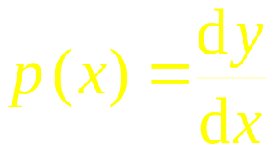
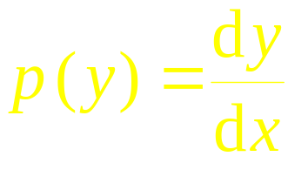







一、两类二阶微分方程的解法
1. 可降阶微分方程的解法 — 降阶法
逐次积分求解
令
令
机动 目录 上页 下页 返回 结束

Slide 9
二、二阶常系数线性微分方程的解法
二阶常系数线性微分方程的解法
齐次
代数法
非齐次
机动 目录 上页 下页 返回 结束

Slide 10







例4 求以
为通解的微分方程 .
提示: 由通解式可知特征方程的根为
故特征方程为
因此微分方程为
例5 求下列微分方程的通解
提示: (6) 令
则方程变为
机动 目录 上页 下页 返回 结束

Slide 11


例6.
且满足方程
提示:
则
问题化为解初值问题:
最后求得
机动 目录 上页 下页 返回 结束

Slide 12
三、微分方程的应用
1 . 建立数学模型 — 列微分方程问题
利用物理规律
建立微分方程 ( 共性 )
利用几何关系
初始条件
确定定解条件 ( 个性 )
边界条件
可能还要衔接条件
2 . 解微分方程问题
3 . 分析解所包含的实际意义
机动 目录 上页 下页 返回 结束

Slide 13


例1.
氧气充足时，酵母增长规律为
而在缺氧条件
下，酵母的发酵过程中会产生酒精，酒精将抑制酵母的继
续发酵，在酵母增长的同时，酒精量也相应增加，酒精的
抑制作用也相应增加，致使酵母的增长率逐渐下降，直到
酵母量稳定地接近于一个极限值为止。上述过程的数学模
型如下
如何求解
其中，
为酵母量最后极限值，是一个常数。它表示在前
期酵母的增长率逐渐上升，到后期酵母增长率逐渐下降。
求解此微分方程，并假定当
时，酵母的现有量为
机动 目录 上页 下页 返回 结束

Slide 14




解: 方程
可变形为
两边积分
即
得
机动 目录 上页 下页 返回 结束

Slide 15




因此所求微分方程的通解为
又由初始条件
时，
可得
于是微分方程的特解为
即
这就是在缺氧条件下，求得的酵母的现有量
与时间
的函数关系。其图形所对应的曲线叫做生物生长曲线，
又名Logistic曲线，其图形为
机动 目录 上页 下页 返回 结束

Slide 16

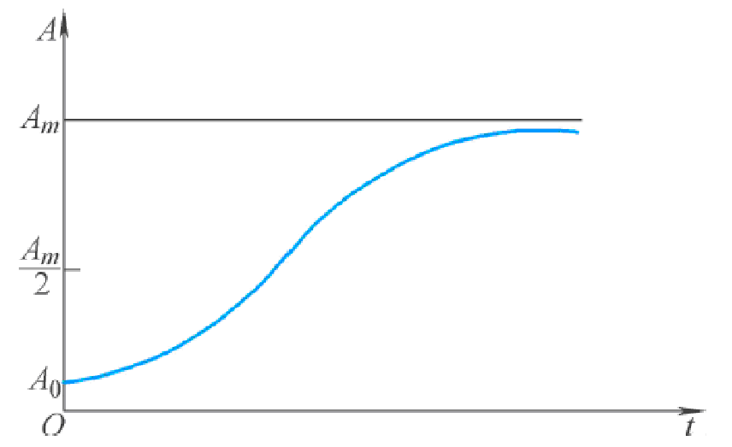
在实际应用中常常遇到这样一类变量：变量的增长率
与现有量
、饱和值与现有量的差
都成正比。这
种变量是按Logistic曲线方程变化的。
在生物学、经济学等学科中常可见到这种类型的模型。
机动 目录 上页 下页 返回 结束

Slide 17
阅读材料：
Logistic 曲线方程是生物数学家P. F. Verhulst
于1838 年为研究人口增长过程而导出,但长期被湮没,直到20 世纪20 年代才为R. Pearl 和L. T. Reed 重新发现并应用。Logistic 曲线方程既应用于社会经济现象研究,也广泛应用于动植物生长发育或繁殖过程等研究。其特点是开始增长缓慢,而在以后的某一范围内迅速增长,达到某限度后,增长又缓慢下来。曲线略呈拉长的“S”型。

